Slide 1
Finnish

Slide 2
CREDIBILITY
 | - | -/+ | +
COMMUNICATION |  |  |  |  | COPY/PASTE
Management keeps me informed about important issues and changes. |  |  |  |  | Johto pitää minut hyvin ajan tasalla tärkeistä asioista ja muutoksista.
Management makes its expectations clear. |  |  |  |  | Johto esittää odotuksensa selvästi.
I can ask management any reasonable question and get a straight answer. |  |  |  |  | Voin kysyä johdolta kysymyksiä ja saan niihin selkeän vastauksen.
Management is approachable, easy to talk with. |  |  |  |  | Johto on helposti lähestyttävissä ja heille on helppo puhua.
COMPETENCES
Management is competent at running the business. |  |  |  |  | Johto on pätevä johtamaan organisaation (liike)toimintaa.
Management hires people who fit in well here. |  |  |  |  | Organisaatioomme palkataan ihmisiä, jotka sopivat tänne hyvin.
Management does a good job of assigning and coordinating people. |  |  |  |  | Johto on onnistunut työtehtävien jakamisessa ja koordinoinnissa.
Management trusts people to do a good job without watching over their shoulders. |  |  |  |  | Johto luottaa, että ihmiset tekevät työnsä hyvin ilman jatkuvaa tarkkailua.
People here are given a lot of responsibility. |  |  |  |  | Täällä ihmisille annetaan paljon vastuuta.
Management has a clear view of where the organization is going and how to get there. |  |  |  |  | Johdolla on selkeä näkemys siitä, mihin suuntaan organisaatio on menossa ja miten sinne päästään.
INTEGRITY
Management delivers on its promises. |  |  |  |  | Johto pitää lupauksensa.
Management's actions match its words. |  |  |  |  | Johto toimii sanojensa mukaisesti.
I believe management would lay people off only as a last resort. |  |  |  |  | Uskon, että johto irtisanoo henkilöstöä vasta viimeisenä vaihtoehtona.
Management is honest and ethical in its business practices. |  |  |  |  | Johdon toimintatapa on rehellinen ja eettinen.
Our executives fully embody the best characteristics of our company. |  |  |  |  | Johtajamme toimivat organisaatiomme arvojen mukaisesti.
2

Slide 3
RESPECT
 | - | -/+ | +
SUPPORT |  |  |  |  | COPY/PASTE
I am offered training or development to further myself professionally. |  |  |  |  | Minulle tarjotaan koulutusta tai muita mahdollisuuksia ammatilliseen kehittymiseen.
I am given the resources and equipment to do my job. |  |  |  |  | Minulle annetaan riittävät resurssit ja välineet työni tekemiseen.
Management shows appreciation for good work and extra effort. |  |  |  |  | Johto osoittaa arvostavansa hyvin tehtyä työtä ja erityistä ponnistelua.
Management recognizes honest mistakes as part of doing business. |  |  |  |  | Johto ymmärtää, että työssä voi tapahtua inhimillisiä virheitä.
We celebrate people who try new and better ways of doing things, regardless of the outcome. |  |  |  |  | Meillä rohkaistaan ihmisiä kokeilemaan uusia ja parempia työskentelytapoja lopputuloksesta huolimatta.
COLLABORATION
Management genuinely seeks and responds to suggestions and ideas. |  |  |  |  | Johto tavoittelee työntekijöiden ehdotuksia ja ideoita sekä antaa niistä palautetta.
Management involves people in decisions that affect their jobs or work environment. |  |  |  |  | Johto ottaa työntekijät mukaan heidän työtään ja työympäristöään koskevaan päätöksentekoon.
ATTENTION
This is a physically safe place to work. |  |  |  |  | Tämä on fyysisesti turvallinen työpaikka.
This is a psychologically and emotionally healthy place to work. |  |  |  |  | Tämä on henkisesti terve työyhteisö.
Our facilities contribute to a good working environment. |  |  |  |  | Organisaatiomme tilat luovat hyvän työympäristön.
I am able to take time off from work when I think it's necessary. |  |  |  |  | Pystyn järjestämään töistä vapaata tarpeen vaatiessa.
People are encouraged to balance their work life and their personal life. |  |  |  |  | Ihmisiä rohkaistaan tasapainottamaan työ ja muut elämänalueensa.
Management shows a sincere interest in me as a person, not just an employee. |  |  |  |  | Johto kohtelee minua yksilönä, ei vain työntekijänä.
We have special and unique benefits here. |  |  |  |  | Meillä on erityisiä ja ainutlaatuisia etuja.
3

Slide 4
FAIRNESS
 | - | -/+ | +
EQUITY |  |  |  |  | COPY/PASTE
People here are paid fairly for the work they do. |  |  |  |  | Täällä saa oikeudenmukaisen korvauksen tekemästään työstä.
I feel I receive a fair share of the profits made by this organization. |  |  |  |  | Saan mielestäni oikeudenmukaisen osuuden organisaation taloudellisesta menestyksestä.
Everyone has an opportunity to get special recognition. |  |  |  |  | Jokaisella on mahdollisuus saada erityistä tunnustusta.
I am treated as a full member here regardless of my position. |  |  |  |  | Minua kohdellaan työyhteisön tasavertaisena jäsenenä riippumatta asemastani.
IMPARTIALITY
Promotions go to those who best deserve them. |  |  |  |  | Täällä etenevät urallaan ne, jotka ovat sen ansainneet.
Managers avoid playing favorites. |  |  |  |  | Johto välttää yksittäisten työntekijöiden suosimista.
People avoid politicking and backstabbing as ways to get things done. |  |  |  |  | Ihmiset välttävät oman edun tavoittelua ja selkään puukottamista toimintatavoissaan.
JUSTICE
People here are treated fairly regardless of their age. |  |  |  |  | Täällä ihmisiä kohdellaan tasa-arvoisesti riippumatta iästä.
People here are treated fairly regardless of their race. |  |  |  |  | Täällä ihmisiä kohdellaan tasa-arvoisesti riippumatta syntyperästä.
People here are treated fairly regardless of their gender. |  |  |  |  | Täällä ihmisiä kohdellaan tasa-arvoisesti riippumatta sukupuolesta.
People here are treated fairly regardless of their sexual orientation. |  |  |  |  | Täällä ihmisiä kohdellaan tasa-arvoisesti riippumatta seksuaalisesta suuntautuneisuudesta.
If I am unfairly treated, I believe I'll be given a fair shake if I appeal. |  |  |  |  | Jos minua on kohdeltu epäoikeudenmukaisesti, voin luottaa, että asiani käsitellään, mikäli nostan sen esille.
4
Notes:
To the question "People here are paid fairly for the work they do.", 19% of employees in the scope answered negatively, 29% in a neutral way and 53% positively.
*NC indicates that the results are not available. This may be due to an insufficient number of respondents to preserve anonymity or, in the case of a benchmark, to the fact that the question was not asked.
All results are rounded. There may therefore be a difference of 1 point between the difference of two results and the displayed gap. The unrounded results can be downloaded in Excel from Robin.

Slide 5
PRIDE
 | - | -/+ | +
PERSONAL JOB |  |  |  |  | COPY/PASTE
I feel I make a difference here. |  |  |  |  | Työpanokseni on tärkeä.
My work has special meaning: this is not "just a job." |  |  |  |  | Työlläni on erityinen merkitys: se ei ole "pelkkä työ".
TEAM
When I look at what we accomplish, I feel a sense of pride. |  |  |  |  | Olen ylpeä siitä, mitä saamme aikaan.
People here are willing to give extra to get the job done. |  |  |  |  | Täällä ihmiset ovat valmiita ponnistuksiin, jotta työt tulevat tehdyksi.
People here quickly adapt to changes needed for our organization's success. |  |  |  |  | Täällä ihmiset sopeutuvat nopeasti organisaation menestymiseksi tarvittaviin muutoksiin.
COMPANY
I want to work here for a long time. |  |  |  |  | Haluan työskennellä täällä vielä pitkään.
I'm proud to tell others I work here. |  |  |  |  | Olen ylpeä kertoessani muille työskenteleväni täällä.
People look forward to coming to work here. |  |  |  |  | Tänne on mieluisaa tulla töihin.
I feel good about the ways we contribute to the community. |  |  |  |  | Tavat, joilla vaikutamme yhteiskuntaan, ovat minusta hyviä.
I would strongly endorse my company to friends and family as a great place to work. |  |  |  |  | Suosittelisin organisaatiotamme läheisilleni erittäin hyvänä työpaikkana.
Our customers would rate the service we deliver as "excellent." |  |  |  |  | Asiakkaamme kokevat organisaatiomme palvelut erinomaisina.
5
Notes:
To the question "I feel I make a difference here.", 3% of employees in the scope answered negatively, 13% in a neutral way and 84% positively.
*NC indicates that the results are not available. This may be due to an insufficient number of respondents to preserve anonymity or, in the case of a benchmark, to the fact that the question was not asked.
All results are rounded. There may therefore be a difference of 1 point between the difference of two results and the displayed gap. The unrounded results can be downloaded in Excel from Robin.

Slide 6
CAMARADERIE
 | - | -/+ | +
INTIMACY |  |  |  |  | COPY/PASTE
I can be myself around here. |  |  |  |  | Täällä voin olla oma itseni.
People celebrate special events around here. |  |  |  |  | Täällä ihmiset juhlistavat erityistapahtumia.
People care about each other here. |  |  |  |  | Täällä ihmiset välittävät toisistaan.
HOSPITALITY
This is a fun place to work. |  |  |  |  | Täällä on hauska työskennellä.
When you join the company, you are made to feel welcome. |  |  |  |  | Organisaatioon tullessaan uudet työntekijät tuntevat itsensä tervetulleeksi.
When people change jobs or work units, they are made to feel right at home. |  |  |  |  | Kun henkilöt siirtyvät toisiin tehtäviin tai toiseen yksikköön, he tuntevat olonsa kotoisaksi.
COMMUNITY
You can count on people to cooperate. |  |  |  |  | Voin luottaa ihmisten yhteistyöhalukkuuteen.
6
Notes:
To the question "I can be myself around here.", 6% of employees in the scope answered negatively, 16% in a neutral way and 77% positively.
*NC indicates that the results are not available. This may be due to an insufficient number of respondents to preserve anonymity or, in the case of a benchmark, to the fact that the question was not asked.
All results are rounded. There may therefore be a difference of 1 point between the difference of two results and the displayed gap. The unrounded results can be downloaded in Excel from Robin.

Slide 7
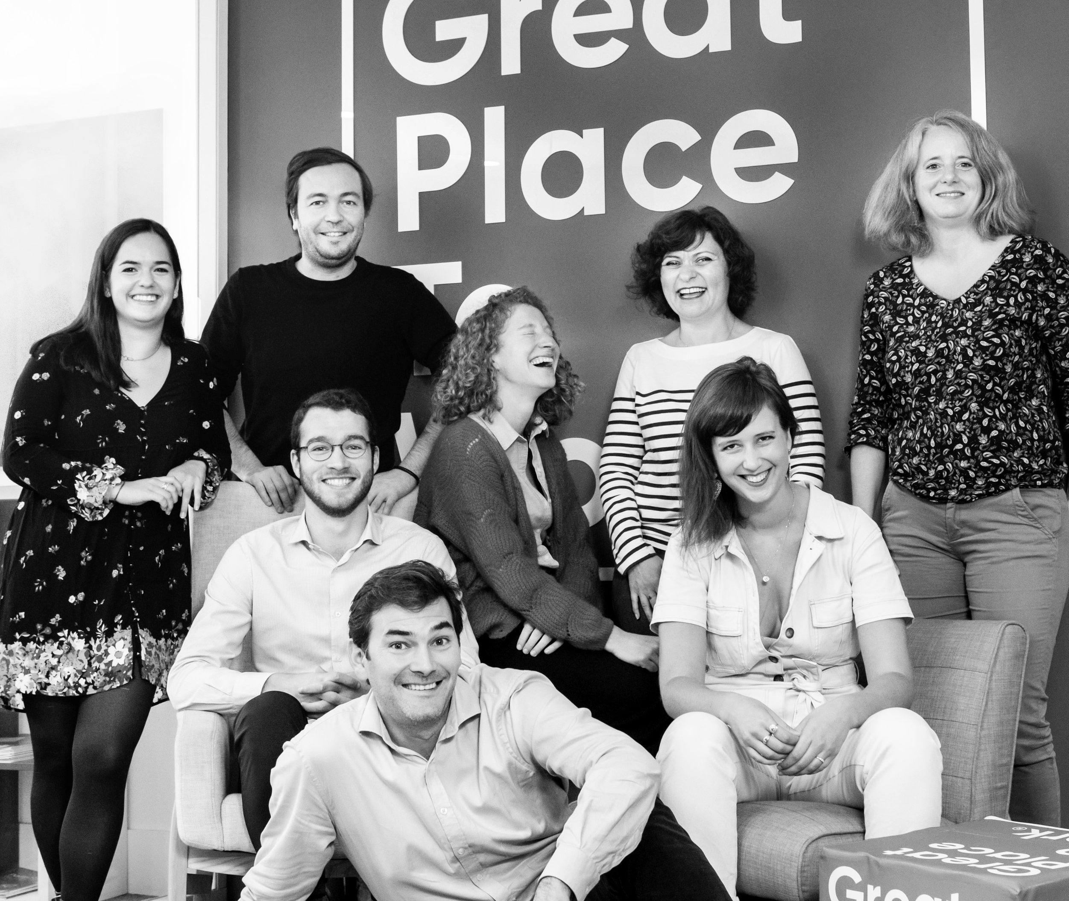




Your contact
Victoria Vaguet-Aubert
Key Accounts & Project Manager
victoria.vaguet-aubert@greatplacetowork.com
+ 33 6 27 87 50 33
Great Place to Work France
1, bis avenue de la République
75011 Paris
+33 (0)1 44 83 87 10
www.greatplaceotowork.fr
Twitter
Instagram
LinkedIn
YouTube

